Slide 1
《编译原理--实验》
函数绘图语言
解释器的构造
(采用语法制导翻译)

Slide 2
简单复习
--------------- 函数f(t)=t的图形
origin is (200, 300); -- 设置原点的偏移量
rot is pi/6; -- 设置旋转角度
scale is (2, 1); -- 设置横坐标和纵坐标的比例
for T from 0 to 200 step 1 draw (t, 0); -- 横坐标的轨迹
for T from 0 to 180 step 1 draw (0, -t); -- 纵坐标的轨迹
for T from 0 to 150 step 1 draw (t, -t); -- f(t)=t的轨迹
词法分析器：
  识别输入序列，并为语法分析器提供记号。
语法分析器：
  根据记号流识别句子，并为表达式构造语法树。
语义分析器：
  根据语言结构，处理函数绘图语言程序的语义。

Slide 3
2.3.3 语法制导翻译绘制图形
2.3.3.1 绘图语言的语义
表达式值的计算：深度优先后序遍历语法树
图形的绘制：画出每个坐标点
绘图所需的语义处理：
从origin、rot和scale中得到坐标变换所需的信息；
for_draw语句根据t的每一个值进行如下处理：
  计算被绘制点的横、纵坐标值；
  根据坐标变换信息进行坐标变换，得到实际坐标；
  根据点的实际坐标画出该点。
语法制导翻译的基本步骤
为文法符号设计属性；
设计语义规则中所需的辅助函数；
为产生式设计语义规则。

Slide 4
例子：比例设置语句的语义设计
文法：ScaleStatment → SCALE IS
  L_BRACKET Expression COMMA Expression R_BRACKET
可简写为：S → SCALE IS (E,E)
它的作用是提供图形（即横、纵坐标）的比例因子。
因此需要：
  设计属性：.x和.y，分别保存比例因子；
  设计计算表达式值的辅助函数：
    GetExprValue(nptr)，它返回表达式树的值；
  设计语义规则：
    S → SCALE IS (E1,E2) S.x:=GetExprValue(E1.nptr);
    S.y:=GetExprValue(E2.nptr);
    得到横、纵坐标的比例因子。

Slide 5
2.3.3.2 语义函数的设计
<1> 全程变量：
double Parameter=0; // 为参数T分配的变量
double Origin_x=0.0, Origin_y=0.0;// 用于记录平移距离
double Rot_ang=0.0; // 用于记录旋转角度
double Scale_x=1, Scale_y=1; // 用于记录比例因子

Slide 6
<1> 全程变量（续）
例：以点(350, 220)为圆心绘制两个同心园
origin is (350, 220);
scale is (50, 50);
for t from 0 to 2*pi step pi/100 draw(cos(t), sin(t));
scale is (100, 100);
for t from 0 to 2*pi step pi/200 draw(cos(t), sin(t));
// Origin_x=350，Origin_y=220
// Scale_x=50，Scale_y=50
// Scale_x=100，Scale_y=100

Slide 7
<2> 辅助语义函数
a) 计算表达式的值：深度优先后序遍历语法树
double GetExprValue(struct ExprNode * root);
b) 计算点的坐标值：首先获取坐标值，然后进行坐标变换
void CalcCoord( struct ExprNode * x_nptr,
struct ExprNode * y_nptr,
double & x_val, //return to caller
double & y_val );
c) 绘制一个点(实现与环境有关):
void DrawPixel(unsigned long x, unsigned long y);
d) “循环”绘制所有的点：
void DrawLoop( double Start,
double End,
double Step,
struct ExprNode * HorPtr,
struct ExprNode * VerPtr);

Slide 8
<3> 辅助语义函数设计举例 a) 表达式值的计算
double GetExprValue(struct ExprNode * root)
{ if (root == NULL) return 0.0;
switch (root -> OpCode)
{ case PLUS :
return GetExprValue(root->Content.CaseOperator.Left )
+ GetExprValue(root->Content.CaseOperator.Right) ;
case MINUS : ...... // 其它运算类似处理
......
case FUNC :
return (* root->Content.CaseFunc.MathFuncPtr)
(GetExprValue(root->Content.CaseFunc.Child) );
case CONST_ID : return root->Content.CaseConst ;
case T : return *(root->Content.CaseParmPtr);
default : return 0.0 ;
}
}

Slide 9
b) 计算点的坐标值：
void CalcCoord ( struct ExprNode * x_nptr, struct ExprNode * y_nptr,
double & x_val,
double & y_val )
{ double local_x, local_y, temp;
local_x=GetExprValue(x_nptr); // 计算点的原始坐标
local_y=GetExprValue(y_nptr);
local_x *= Scale_x; // 比例变换
local_y *= Scale_y;
temp=local_x*cos(Rot_angle)+local_y*sin(Rot_angle);
local_y=local_y*cos(Rot_angle)-local_x*sin(Rot_angle);
local_x = temp; // 旋转变换
local_x += Origin_x; // 平移变换
local_y += Origin_y;
x_val = local_x; // 返回变换后点的坐标
y_val = local_y;
}

Slide 10
d) “循环”绘制若干点(点轨迹的循环绘制)
void DrawLoop( double Start,
double End,
double Step,
struct ExprNode * x_ptr,
struct ExprNode * y_ptr)
{ extern double Parameter; // 参数T的存储空间
double x, y;
}
for(Parameter=Start; Parameter<=End; Parameter+=Step)
{
}
CalcCoord(x_ptr, y_ptr, x, y); // 计算实际坐标DrawPixel((unsigned long)x, (unsigned long)y);
// 根据坐标绘制点

Slide 11
2.3.3.3 递归子程序中语义规则的嵌入
语义规则可以嵌入在递归子程序的任何位置：
根据语法制导翻译的基本思想，如果希望从一个语法（子）结构中获取语义，则相应的语义规则可以紧跟在该（子）结构的语法分析之后。
a) OriginStatement
b) ForStatement

Slide 12
OriginStatement
→ ORIGIN IS ( E , E )
void OriginStatement (void)
{ double x, y;
struct ExprNode *tmp;
printf("enter in OriginStatement\n");
MatchToken (ORIGIN);
MatchToken (IS);
MatchToken (L_BRACKET);
tmp = Expression();
PrintSyntaxTree( tmp, 0 );
MatchToken (COMMA);
tmp = Expression();
PrintSyntaxTree( tmp, 0 );
MatchToken (R_BRACKET);
printf("exit from OriginStatement\n");
}
x = GetExprValue(tmp);// 获取横坐标的平移值
y = GetExprValue(tmp);// 获取纵坐标的平移值
SetOrigin(x, y); // 填写全局量:Origin_[xy]

Slide 13
b) ForStatement
→ FOR T FROM E TO E STEP E
DRAW ( E , E )
void ForStatement (void)
{ double Start, End, Step;
struct ExprNode *start_ptr,*end_ptr,*step_ptr,*x_ptr,*y_ptr;
printf( "enter in forStatement\n" );
MatchToken (FOR); MatchToken(T);
MatchToken (FROM); start_ptr=Expression();
PrintSyntaxTree( start_ptr, 0 );
MatchToken (TO); end_ptr=Expression();
PrintSyntaxTree( end_ptr, 0 );
MatchToken (STEP); step_ptr=Expression();
PrintSyntaxTree( step_ptr, 0 );
MatchToken (DRAW); MatchToken (L_BRACKET);
x_ptr = Expression(); MatchToken(COMMA); y_ptr=Expression();
MatchToken (R_BRACKET);
PrintSyntaxTree( x_ptr, 0 ); PrintSyntaxTree( y_ptr, 0 );
printf( "exit from forStatement\n" );
}
Start = GetExprValue(start_ptr); //计算T的起始值
End = GetExprValue(end_ptr);
Step = GetExprValue(step_ptr);
DrawLoop (Start, End, Step, x_ptr, y_ptr);//循环绘制点

Slide 14
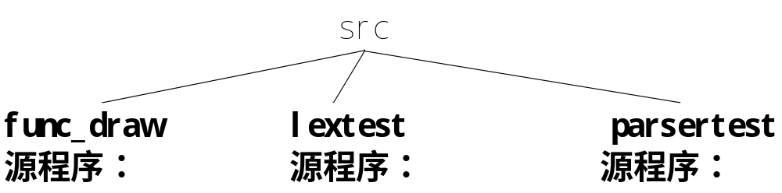
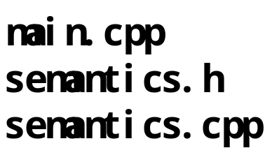
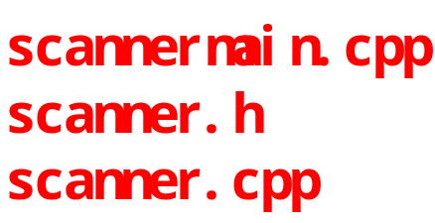
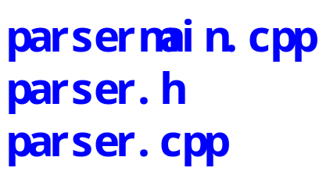
2.3.3.4 解释器的源程序组织（看实际环境）
*.h 中内容：
类型定义，函数的非定义声明，全局变量的非定义声明。
Scannermain.cpp: 词法分析器的测试主程序
Scanner.h: 词法分析器对外提供接口的声明，实现在.cpp中
Parermain.cpp: 语法分析器的测试主程序
Parser.h:语法分析器对外提供接口的声明，实现在.cpp中
Main.cpp：解释器的主程序
Semantics.h：语义计算相关接口的声明，实现在 .cpp 中
Notes:
.h 中内容：类型定义，函数的非定义声明，全局变量的非定义声明。

Slide 15
2.3.3.5 解释器主程序的生成
2.3.3.6 测试用例与测试结果（略）
绘图主程序与词法分析、语法分析器主程序的区别：
因为要绘制图形，所以需要在窗口环境中运行。
因此需要建立类别为
Win32 Application
的 project（项目/工程） ，而不是 Console（控制台）程序。

Slide 16
2.5 上机题的改进建议
2.5.1 函数绘图语言的扩充
<1> 对屏幕的直角坐标系重新定义，使与习惯上的坐标系一致；
<2> 扩充语句类型，如：允许用户规定图形颜色、点的大小、定义/引用变量等；
<3> 扩展循环绘图语句，使得for_draw语句可以嵌套；
<4> 增加文本框，使得用户可以在图形中添加文字说明；
<5> 增加清图功能，使得图形可以具有简单的动画效果。

Slide 17

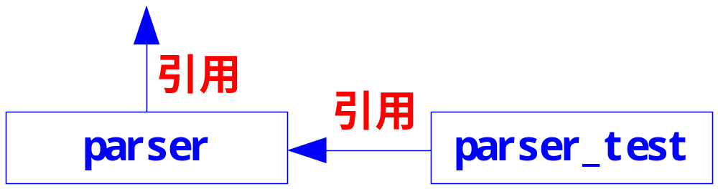
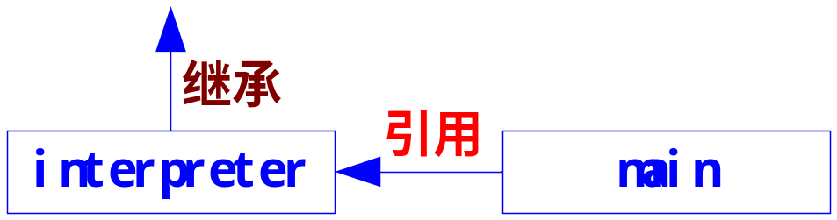
2.5.2 基于“继承”的语义分析实现方法
语法制导翻译的本质：扩展语法分析的操作，反映在面向对象的程序设计方法上就是一种继承关系。
习惯上：提供服务者（server）－类、模块、函数
请求服务者（client）－类、模块、主程序
类（或模块） 主程序
词法分析：
语法分析：
语义分析：
Notes:
继承：可理解为扩展

Slide 18
继承策略1：用类实现继承
class parser /*基类*/ { protected:
tree_node *start_ptr,*end_ptr,*step_ptr,*x_ptr,*y_ptr;
public:
virtual void for_statement ( )
{ match_token (FOR); match_token(T);
match_token (FROM); start_ptr = expression();
match_token (TO); end_ptr = expression();
match_token (STEP); step_ptr = expression();
match_token (DRAW); match_token (L_BRACKET);
x_ptr = expression(); match_token(COMMA);
y_ptr = expression(); match_token(R_BRACKET);
}
// 语法分析所需其他辅助数据和函数
};

Slide 19
继承策略1：用类实现继承（续）
class interpreter : public parser
{ /* 派生类 */
double Origin_x, Origin_y, ……; //绘图参数
public:
void for_statement ( )
{ parser::for_statement(); // 调用基类方法，语法分析
double start_val, end_val, step_val;
start_val = GetExprValue(start_ptr); // 语义分析
end_val = GetExprValue(end_ptr);
step_val = GetExprValue(step_ptr);
DrawLoop (start_val, end_val, step_val, x_ptr, y_ptr);
}
// 语义分析所需的其他函数，包括辅助函数
};

Slide 20
继承策略2：用过程实现继承
全局变量：
tree_node *start_ptr,*end_ptr,*step_ptr,*x_ptr,*y_ptr;
// for_statement的语法分析
// 与 parser::for_statement() 代码相同
void for_statement_syntax( )
{ match_token (FOR); match_token(T);
match_token (FROM); start_ptr = expression();
match_token (TO); end_ptr = expression();
match_token (STEP); step_ptr = expression();
match_token (DRAW);
match_token (L_BRACKET);
x_ptr = expression(); match_token(COMMA);
y_ptr = expression(); match_token (R_BRACKET);
}

Slide 21
继承策略2：用过程实现继承（续）
// for_statement的语义分析
// 与 interpreter::for_statement() 代码相同
void for_statement_semantics( )
{ double start_val, end_val, step_val;
for_statement_syntax(); // 语法分析获取表达式的语法树
start_val = GetExprValue(start_ptr);
// 计算各表达式的值并绘图
end_val = GetExprValue(end_ptr);
step_val = GetExprValue(step_ptr);
DrawLoop (start_val, end_val, step_val, x_ptr, y_ptr);
}
相对于策略1的弱点：
（1）程序员负责命名管理；
（2）全局量较多。
Notes:
对于同一非终结符，需要区分语法分析、语义分析的函数名；
全局量是编程中应尽量避免的！！！

Slide 22
用编译开关实现继承
static void ForStatement (void)
{ tree_node_ptr start_ptr, end_ptr, step_ptr, x_ptr, y_ptr;
MatchToken (FOR); MatchToken(T);
MatchToken (FROM); start_ptr=Expression();// 起点语法树
MatchToken (TO); end_ptr=Expression(); // 终点语法树
MatchToken (STEP); step_ptr=Expression(); // 步长语法树
MatchToken (DRAW);
MatchToken (L_BRACKET);
x_ptr = Expression(); MatchToken (COMMA);
y_ptr = Expression(); MatchToken (R_BRACKET);
}
#ifndef PARSER_DEBUG
double start_val, end_val, step_val; // 起点、终点、步长
#endif
#ifndef PARSER_DEBUG
start_val = GetExprValue(start_ptr); // 起点值
end_val = GetExprValue(end_ptr); // 终点值
step_val = GetExprValue(step_ptr); // 步长值
DrawLoop(start_val,end_val,step_vak,x_ptr, y_ptr);// 绘图
#endif

Slide 23
体会：
程序设计所采用的思维模式与程序设计语言的机制支持无必然联系；
C++对C的扩展主要是：面向对象方法的支持、类属机制、异常处理，等等；
语言（如C++）所提供的机制，可以给程序员以更大的灵活性，并产生更高效的目标代码；
灵活利用语言提供的机制可提高程序的可读性与可维护性；
程序设计方法是通过多看、多做、多想、多比较“悟”出来的，而不是靠听老师灌输“学”来的。

Slide 24
发挥你的聪明才智!

Slide 25
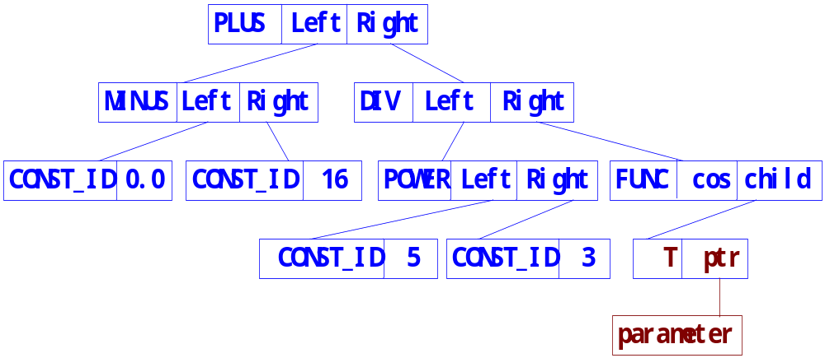
表达式值的计算（深度优先后序遍历）
表达式-16+5**3/cos(T)的语法树
返回

